Slide 1
REDES CONMUTADAS

Slide 2
CONMUTACIÓN
La conmutación es el proceso por el cual se pone en comunicación un usuario con otro, a través de una infraestructura de comunicaciones común, para la transferencia de información.
La conmutación consiste en el establecimiento de un sistema de comunicación entre dos puntos, un emisor (Tx) y un receptor (Rx) a través de equipos o nodos de transmisión, es decir, que con el proceso de conmutación podemos hacer entrega de una señal desde un puerto origen hacia un puerto destino

Slide 3
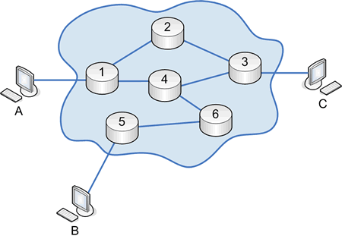
La conmutación es un proceso que funciona en la capa 2 del modelo OSI (Enlace de Datos).
Los tres servicios fundamentales que emplean técnicas de conmutación son el telefónico, el telegráfico y el de datos, pudiendo utilizar una de las tres técnicas de conmutación actuales: de circuitos, de mensajes y de paquetes

Slide 4
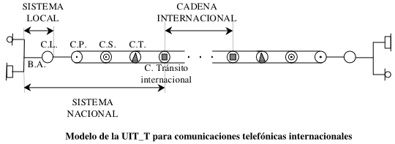
La Red Telefónica Conmutada (RTC) es un conjunto ordenado de medios de transmisión, señalización y conmutación que facilitan, fundamentalmente, el intercambio de voz entre dos abonados mediante el empleo de aparatos telefónicos. El objetivo fundamental de la RTC es conseguir la conexión entre todos los usuarios de la red, a nivel geográfico local, nacional e internacional.

Slide 5
CONMUTACION DE CIRCUITOS
La técnica de conmutación de circuitos, que puede ser espacial o temporal, consiste en el establecimiento de un circuito físico previo al envío de información, que se mantiene abierto durante todo el tiempo que dura la misma. El camino físico se elige entre los disponibles, empleando diversas técnicas de señalización -"por canal asociado" si viaja en el mismo canal o "por canal común" si lo hace por otro distinto-, encargadas de establecer, mantener y liberar dicho circuito. Un ejemplo de red de este tipo, es la red telefónica conmutada.

Slide 6
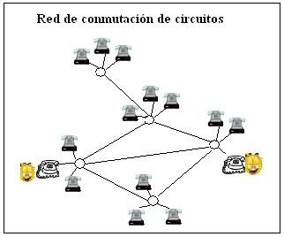
La Red Telefónica Conmutada (RTC; también llamada Red Telefónica Básica Conmutada o RTBC) es una red de comunicación diseñada primordialmente para transmisión de voz, aunque pueda también transportar datos, por ejemplo en el caso del fax o de la conexión a Internet a través de un módem acústico.

Slide 7
Se trata de la red telefónica clásica, en la que los terminales telefónicos (teléfonos) se comunican con una central de conmutación a través de un solo canal compartido por la señal del micrófono y del auricular. En el caso de transmisión de datos hay una sola señal en el cable en un momento dado compuesta por la de subida más la de bajada, por lo que se hacen necesarios supresores de eco.
La voz va en banda base, es decir sin modulación (la señal producida por el micrófono se pone directamente en el cable). Las señales de control (descolgar, marcar y colgar) se realizaban, desde los principios de la telefonía automática, mediante aperturas y cierre del bucle de abonado. En la actualidad, las operaciones de marcado ya no se realizan por apertura y cierre del bucle, sino mediante tonos que se envían por el terminal telefónico a la central a través del mismo par de cable que la conversación.

Slide 8
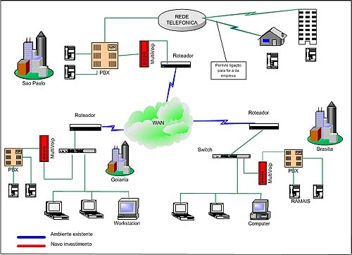
RDSI
Los equipos terminales de la RDSI o Red Digital de Servicios Integrados se comunican con la RTC a través de señales digitales en lugar de analógicas. Estas líneas de acceso utilizan velocidades de 128 kbps en el acceso básico y de hasta 2 Mbps en el acceso primario

Slide 9
XDSL
Las tecnologías xDSL surgen para maximizar el rendimiento del par de cobre que forma la red telefónica de siempre. La de mayor difusión actualmente es la tecnología ADSL pudiendo conseguir velocidades superiores a los 20 Mbps. Las principales tecnologías de este tipo son:
HDSL: High bit rate Digital Subscriber Line o Línea de abonado digital de alta velocidad binaria.
SDSL: Symmetric Digital Subscriber Line o Línea de abonado digital simétrica.
ADSL: Asymmetric Digital Subscriber Line o Línea de abonado digital asimétrica.
VDSL: Very high bit-rate Digital Subscriber Line o DSL de muy alta tasa de transferencia

Slide 10
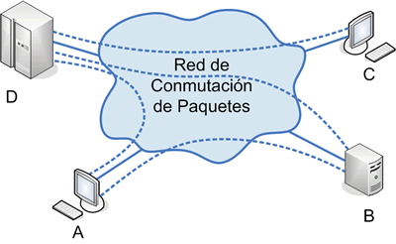
CONMUTACION DE PAQUETES
Un Paquete es un grupo de información que consta de dos partes: los datos propiamente dichos y la información de control, en la que está especificado la ruta a seguir a lo largo de la red hasta el destino del paquete. Mil octetos es el límite de longitud superior de los paquetes, y si la longitud es mayor el mensaje se fragmenta en otros paquetes

Slide 11
Esta técnica es parecida a la anterior, sólo que emplea mensajes más cortos y de longitud fija (paquetes), lo que permite el envío de los mismos sin necesidad de recibir el mensaje completo que, previamente, se ha troceado. Cada uno de estos paquetes contiene información suficiente sobre la dirección, tanto de partida como de destino, así como para el control del mismo en caso de que suceda alguna anomalía en la red. El mejor ejemplo actual de red que hace uso de esta técnica es Internet, que hace uso del protocolo IP. Otros ejemplos son las redes X.25 y Frame Realy. Los paquetes permanecen muy poco tiempo en memoria, por lo que resulta muy rápida, permitiendo aplicaciones de tipo conversacional, como son las de consulta. La conmutación de paquetes admite dos variantes distintas, según el modo de funcionamiento: modo Datagrama y Circuito Virtual.

Slide 12
La conmutación de paquetes se trata del procedimiento mediante el cual, cuando un nodo quiere enviar información a otro lo divide en paquetes, los cuales contienen la dirección del nodo destino. En cada nodo intermedio por el que pasa el paquete se detiene el tiempo necesario para procesarlo. Cada nodo intermedio realiza las siguientes funciones: Almacenamiento y retransmisión (store and forward):hace referencia al proceso de establecer un camino lógico de forma indirecta haciendo "saltar" la información de origen al destino a través de los nodos intermedios
Control de ruta (routing): hace referencia a la selección de un nodo del camino por el que deben retransmitirse los paquetes para hacerlos llegar a su destino.
Los paquetes en fin, toman diversas vías, pero nadie puede garantizar que todos los paquetes vayan a llegar en algún momento determinado

Slide 13
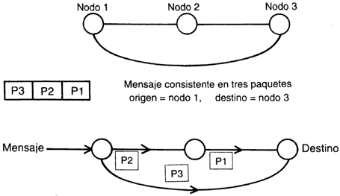
CONMUTACION DE MENSAJES
La conmutación de mensajes es un método basado en el tratamiento de bloques de información, dotados de una dirección de origen y otra de destino, por lo que pueden ser tratados por los centros de conmutación de la red que los almacenan -hasta verificar que han llegado correctamente a su destino- y proceden a su retransmisión. Es una técnica empleada con el servicio télex y en algunas de las aplicaciones de correo electrónico.

Slide 14
Ventajas
Se multiplexan mensajes de varios procesos hacia un mismo destino, y viceversa, sin que los solicitantes deban esperar a que se libere el circuito
El canal se libera mucho antes que en la conmutación de circuitos, lo que reduce el tiempo de espera necesario para que otro remitente envíe mensajes.
No hay circuitos ocupados que estén inactivos. Mejor aprovechamiento del canal.
Si hay error de comunicación se retransmite una menor cantidad de datos.

Slide 15
Desventajas
Se añade información extra de encaminamiento (cabecera del mensaje) a la comunicación. Si esta información representa un porcentaje apreciable del tamaño del mensaje el rendimiento del canal (información útil/información transmitida) disminuye.
Mayor complejidad en los nodos intermedios:
Ahora necesitan inspeccionar la cabecera de cada mensaje para tomar decisiones de encaminamiento.
También deben examinar los datos del mensaje para comprobar que se ha recibido sin errores.
También necesitan disponer de memoria (discos duros) y capacidad de procesamiento para almacenar, verificar y retransmitir el mensaje completo.

Slide 16
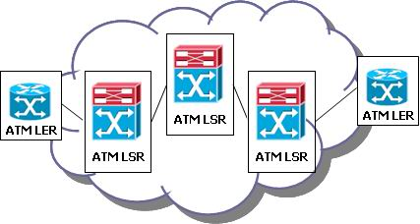
CONMUTACION DE CELDAS
En los servicios de conmutación de celdas, la unidad mínima de datos conmutados es una "celda" de tamaño fijo, es vez de un paquete de longitud variable. La tecnología basada en celdas permite que la conmutación sea realizada en hardware sin la complejidad y el consumo de tiempo de cálculo frame por frame. Esto hace que la conmutación por medio de celdas más rápida y barata.

Slide 17
Los servicios más conocidos son los siguientes:
ATM (Asynchronous Tranfer Mode): ATM es un método de transmisión de celdas de tamaño fijo (15% bytes) utilizada en redes de banda ancha. ATM puede transferir datos a tasas desde 25 Mbps hasta 622 Mbps y tiene el potencial de transferir datos a velocidades de datos medidas en Gigabits por segundo. Muchos proveedores de servicios ofrecen servicios ATM, pero la gran mayoría lo tienen planeado para un futuro muy cercano ya que su implementación es muy cara

Slide 18
SMDS (Switched Multimegabit Data Service): Como ATM, SMDS es otro servicio basado en celdas de longitud fija proveído por algunos carriers en Estados Unidos pero que no está disponible en México. SMDS usa conmutación de celdas y provee servicios tales como tarificación basada en uso y administración de red. El rango de las velocidades de transmisión van desde 1 Mbps hasta los 34 Mbps con una conectividad de muchos a muchos.

